Slide 1
LẬP TRÌNH DI ĐỘNG
Mobile Programming

Slide 2


Nội dung

Slide 3


Firebase

Slide 4
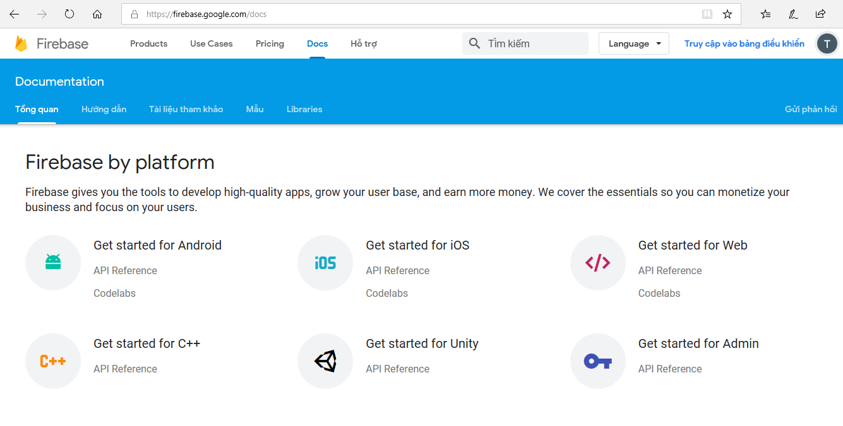
firebase.google.com/docs

Slide 5
Firebase
Nền tảng di động và web
Cung cấp các công cụ và hạ tầng giúp phát triển ứng dụng
Các dịch vụ của Firebase
Realtime Database
Cloud Firestore
Authentication
Storage
Cloud Messaging
Analytics ...
Notes:
Firebase: cloud services của Google
Firebase phù hợp cho nhóm developer, các start-up, các cty vừa và nhỏ. Vì nó giúp họ tiết kiệm chi phí xây dựng server, xây dựng database => giúp các lập trình viện tập trung vào việc tạo ra sản phẩm

Slide 6
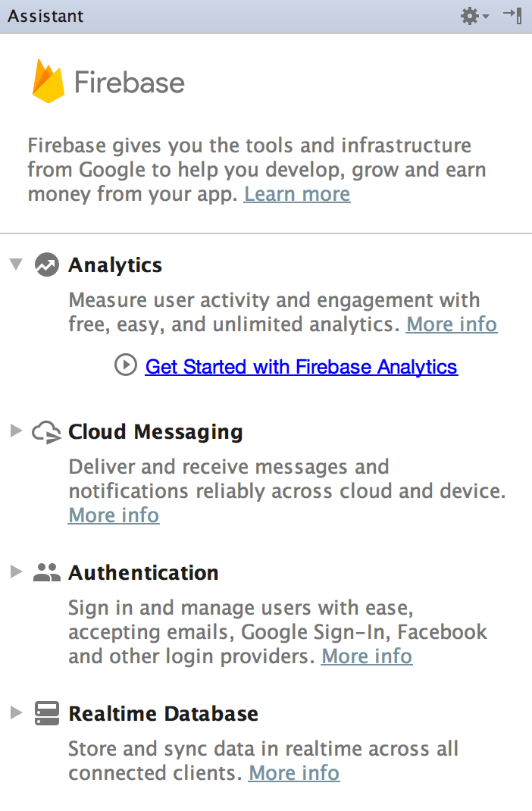
Cấu hình Android project với Firebase
Sử dụng Firebase Assistant
- Tools > SDK Manager
- Kiểm tra cài đặt Google Repository trong SDK Tools
- Kiểm tra cập nhật phiên bản mới nhất của Firebase Assistant
Help > Check for updates

Slide 7
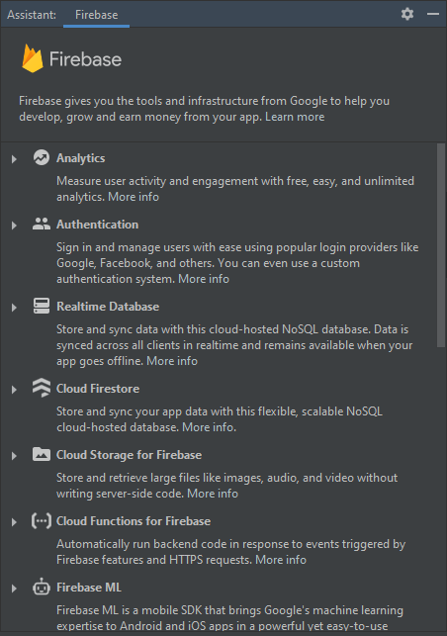
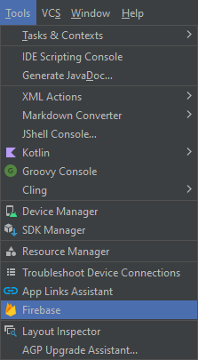
Cấu hình Android project với Firebase
Tools >
Firebase
Chọn
dịch vụ
sử dụng

Slide 8
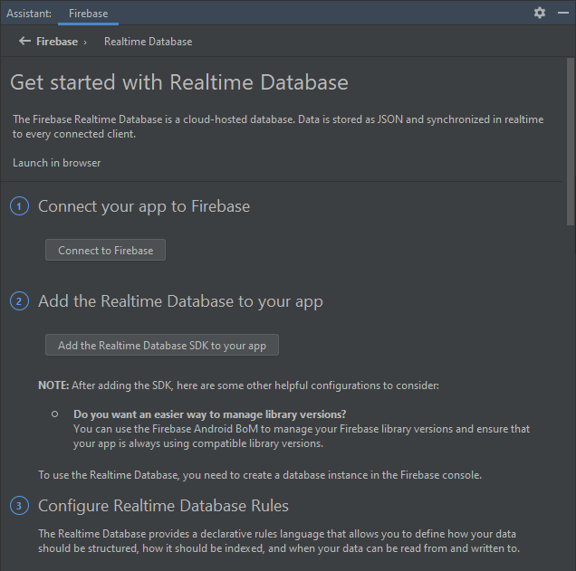
Cấu hình Android project với Firebase
- Kết nối project và Firebase
- Làm theo các hướng dẫn

Slide 9
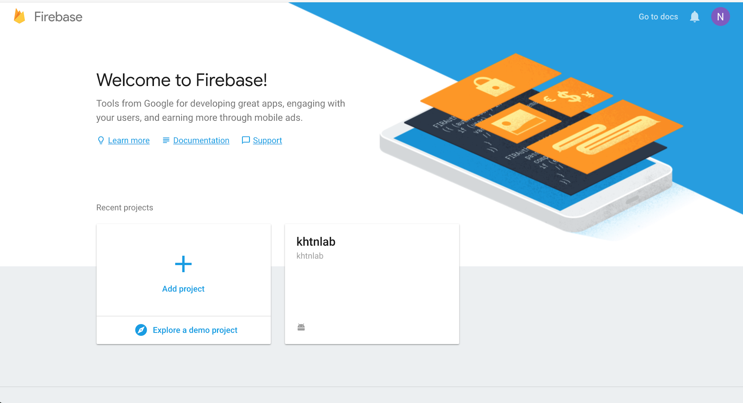
Cấu hình Android project với Firebase
Sử dụng Firebase console

Slide 10
Cấu hình Android project với Firebase
Truy cập trang quản lý projects: https://console.firebase.google.com
Tạo Firebase project
Thêm ứng dụng vào Firebase project
- Thêm file cấu hình Firebase vào ứng dụng
- Thêm Firebase SDKs vào ứng dụng

Slide 11
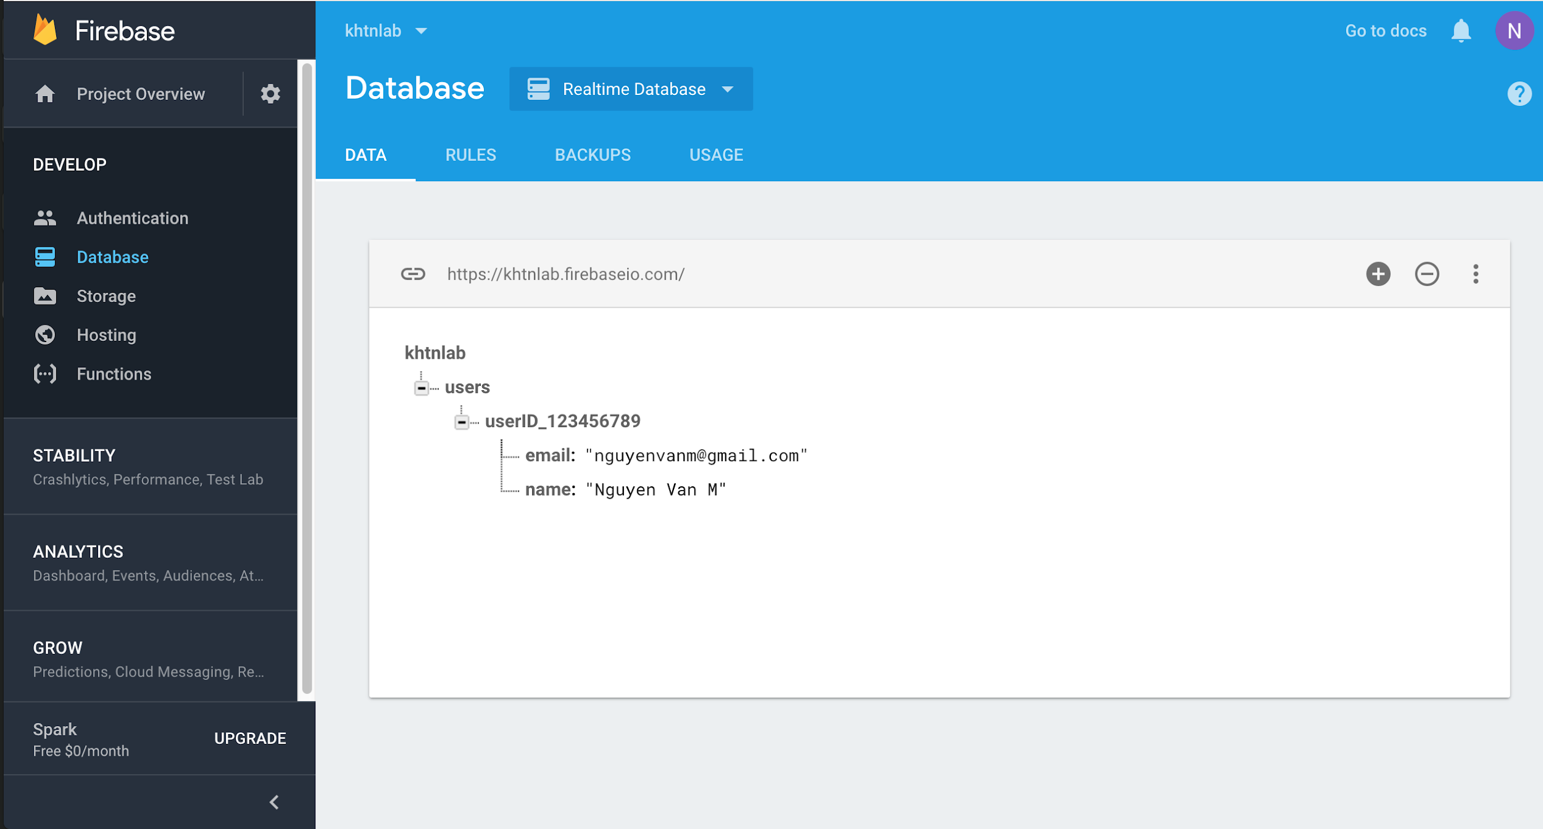
Cấu hình Android project với Firebase

Slide 12
Firebase Realtime Database
Là một cloud hosted database - NoSQL cloud database.
Dữ liệu được lưu trữ dưới dạng JSON.
Dữ liệu được đồng bộ đến tất cả các client trong thời gian thực (realtime)
Cung cấp SDK để client Read/Write/Remove dữ liệu trên cloud database
Hỗ trợ trên Android, iOS, Web

Slide 13
JSON (JavaScript Object Notation)
Là một kiểu format dữ liệu được sử dụng trong việc trao đổi dữ liệu
Gồm 2 loại: JSONObject, JSONArray
JSONObject sẽ bao gồm nhiều cặp key - value
JSONArray sẽ gồm một mảng các value
Value trong JSON có thể là String, Number, True/false, Null, JSONObject, JSONArray

Slide 14
JSON (JavaScript Object Notation)
JSON Object: { "name":"John", "age":31, "city":"New York" }
JSON Array: [ "Ford", "BMW", "Fiat" ]

Slide 15
JSON (JavaScript Object Notation)
JSON Object phức tạp:
{ "name":"John",
"age":30,
"cars": [
{ "name":"Ford", "models":[ "Fiesta", "Focus"] },
{ "name":"BMW", "models":[ "320", "X3", "X5" ] },
{ "name":"Fiat", "models":[ "500", "Panda" ] }
]
}

Slide 16
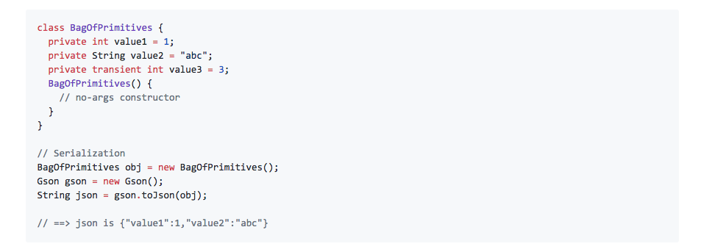
GSON
Thư viện dùng để convert JSON data thành Java Object và ngược lại
Cài đặt Gradle: compile 'com.google.code.gson:gson:2.8.9’
Ví dụ:

Slide 17
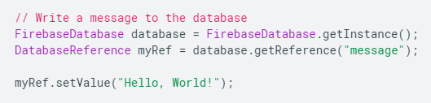
Lưu dữ liệu vào database

Slide 18
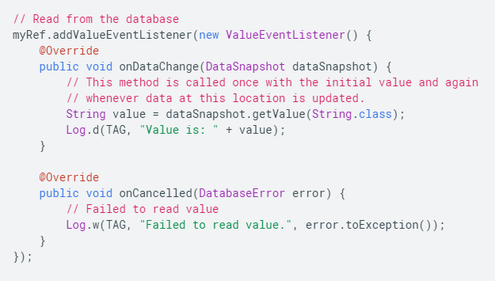
Đọc dữ liệu từ database

Slide 19
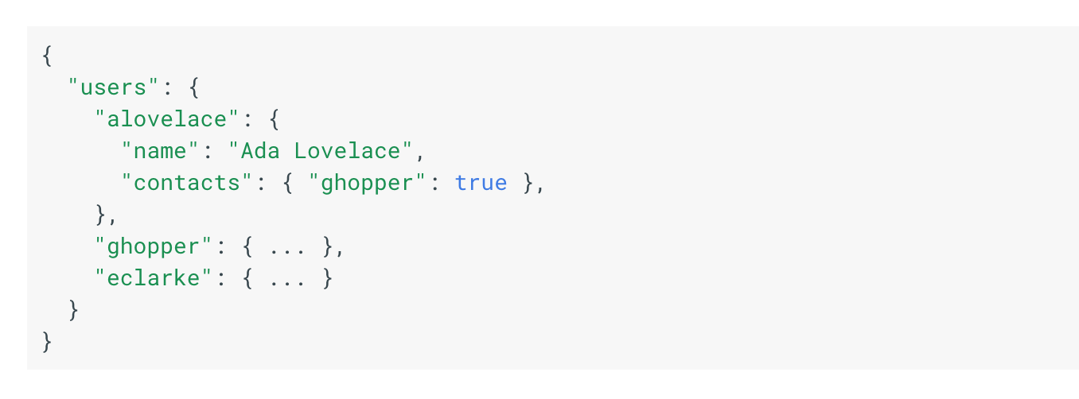
Cấu trúc Firebase Realtime Database
Cấu trúc đơn giản cho một đối tượng trong ứng dụng chat
Notes:
All Firebase Realtime Database data is stored as JSON objects. You can think of the database as a cloud-hosted JSON tree. Unlike a SQL database, there are no tables or records. When you add data to the JSON tree, it becomes a node in the existing JSON structure with an associated key. You can provide your own keys, such as user IDs or semantic names, or they can be provided for you using push().
For example, consider a chat application that allows users to store a basic profile and contact list. A typical user profile is located at a path, such as /users/$uid. The user alovelace might have a database entry that looks something like this:

Slide 20
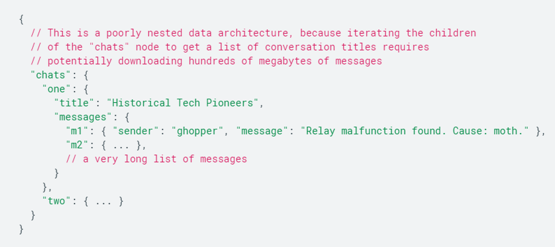
Tránh lồng ghép dữ liệu
Notes:
With this nested design, iterating through the data becomes problematic. For example, listing the titles of chat conversations requires the entire chats tree, including all members and messages, to be downloaded to the client.

Slide 21
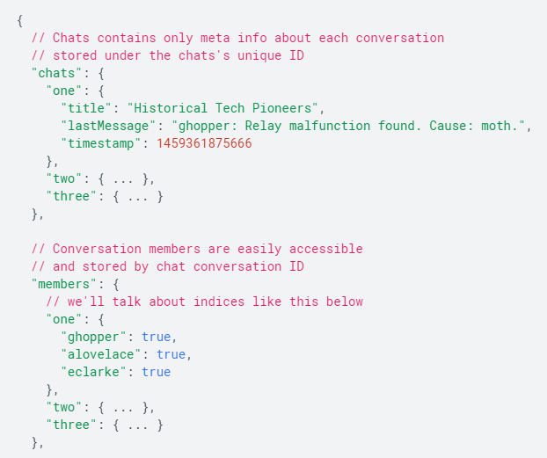
Phẳng hóa dữ liệu
Notes:
It's now possible to iterate through the list of rooms by downloading only a few bytes per conversation, quickly fetching metadata for listing or displaying rooms in a UI. Messages can be fetched separately and displayed as they arrive, allowing the UI to stay responsive and fast.

Slide 22
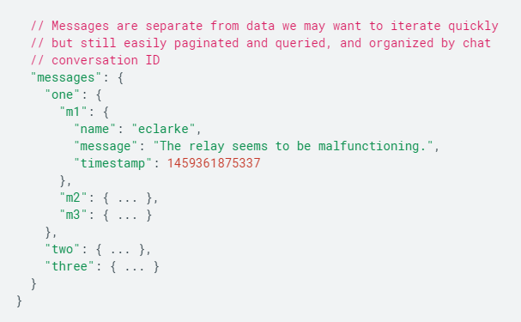
Phẳng hóa dữ liệu
Notes:
It's now possible to iterate through the list of rooms by downloading only a few bytes per conversation, quickly fetching metadata for listing or displaying rooms in a UI. Messages can be fetched separately and displayed as they arrive, allowing the UI to stay responsive and fast.

Slide 23
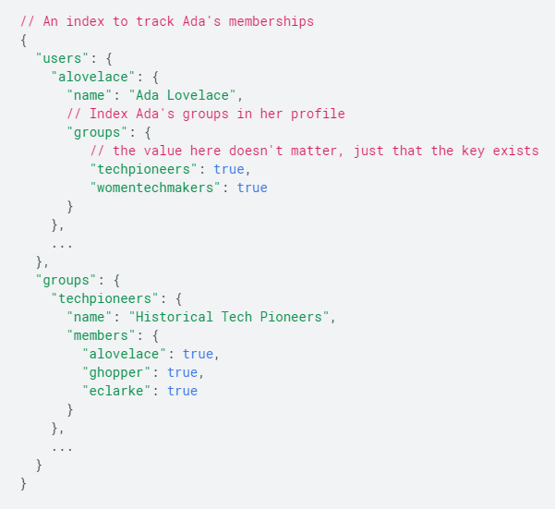
Cấu trúc liên kết 2 đối tượng
Notes:
You might notice that this duplicates some data by storing the relationship under both Ada's record and under the group. Now alovelace is indexed under a group, and techpioneers is listed in Ada's profile. So to delete Ada from the group, it has to be updated in two places.
This is a necessary redundancy for two-way relationships. It allows you to quickly and efficiently fetch Ada's memberships, even when the list of users or groups scales into the millions or when Realtime Database security rules prevent access to some of the records.

Slide 24

Cấu trúc Firebase Realtime Database
Tạo Firebase database reference

Slide 25
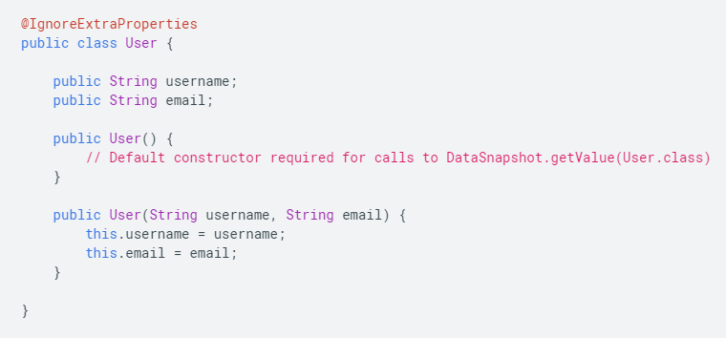
Write node
1. Tạo object

Slide 26
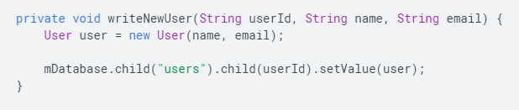
Write node
2. Ghi dữ liệu
Ghi đè lên mọi thuộc tính của user:
Chỉ thay đổi 1 thuộc tính

Slide 27
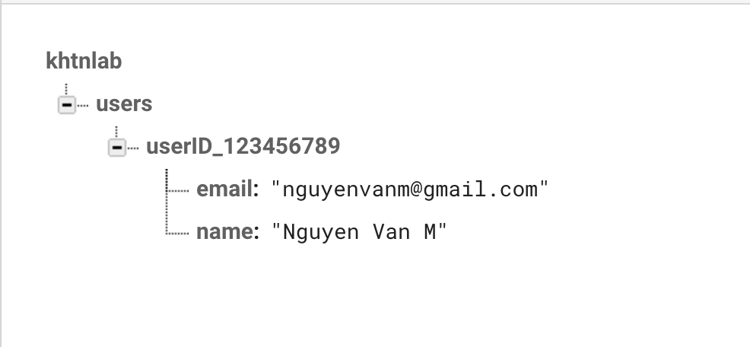
Write node

Slide 28
Write node
Để Firebase tự động tạo ra key cho object thay vì phải truyền vào => Sử dụng push():
mDatabase.child(“user”).push().setValue(user)

Slide 29
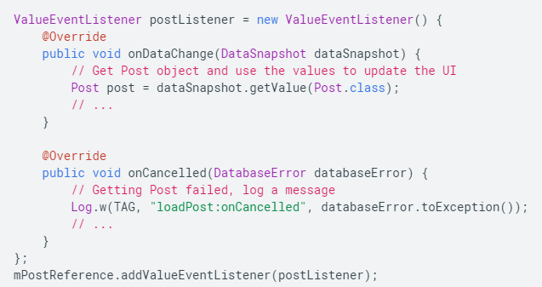
Read node
Notes:
The listener receives a DataSnapshot that contains the data at the specified location in the database at the time of the event. Calling getValue() on a snapshot returns the Java object representation of the data. If no data exists at the location, calling getValue() returns null.
In this example, ValueEventListener also defines the onCancelled() method that is called if the read is canceled. For example, a read can be canceled if the client doesn't have permission to read from a Firebase database location. This method is passed a DatabaseError object indicating why the failure occurred.

Slide 30
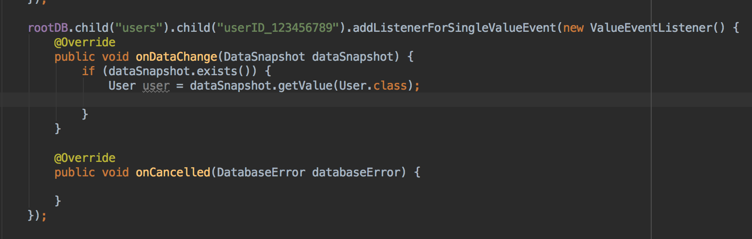
Read node
Đọc dữ liệu 1 node 1 lần và không lắng nghe sự thay đổi của node

Slide 31
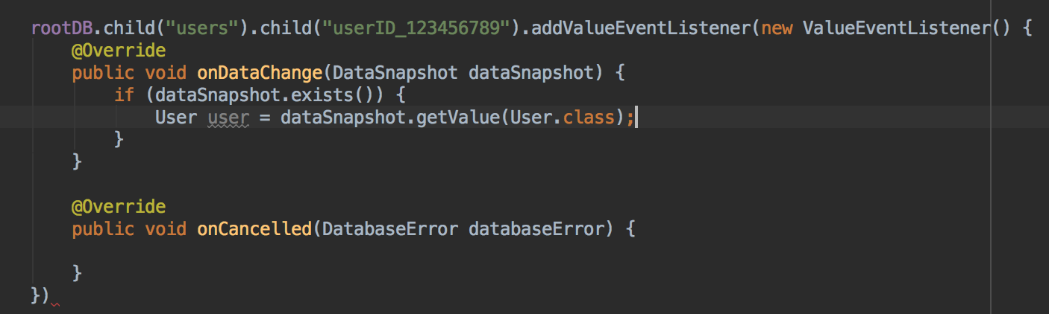
Read node
Đọc dữ liệu 1 node và lắng nghe sự thay đổi giá trị của node

Slide 32
Delete node
mRootDB.child(“users”).child(“userID_12345678”).removeValue();

Slide 33
Tips
Cách lấy SHA1 key (phục vụ việc sử dụng firebase):
Cài đặt keytool. Tham khảo link: https://goo.gl/z4ufKd
Chạy command sau trên terminal:
keytool -list -v -keystore ~/.android/debug.keystore
Nếu có yêu cầu password thì nhập: android

Slide 34
Read & Write List
Sử dụng ChildEventListener thay vì ValueEventListener
Bao gồm:
onChildAdded()
onChildChanged()
onChildRemoves()
onChildMoved()

Slide 35
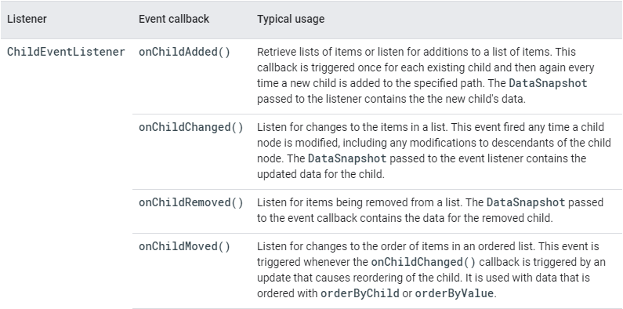
Read & Write List

Slide 36
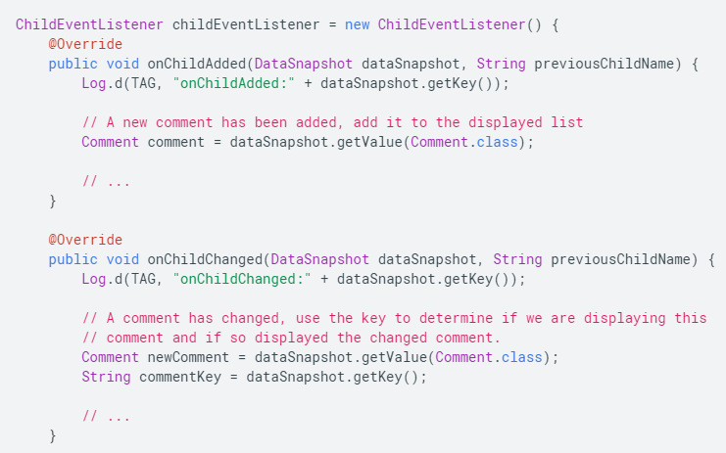

Slide 37
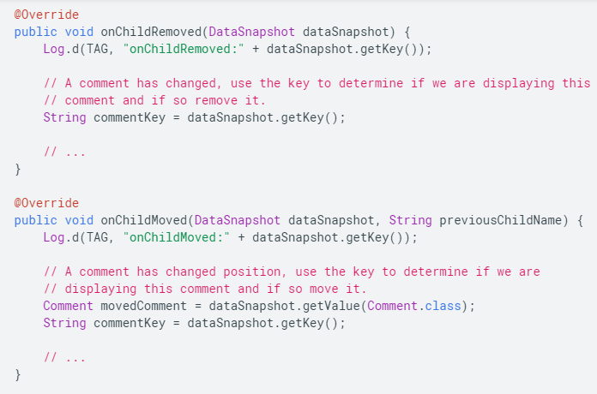

Slide 38
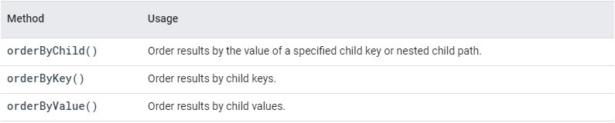
Sort & Filter

Slide 39
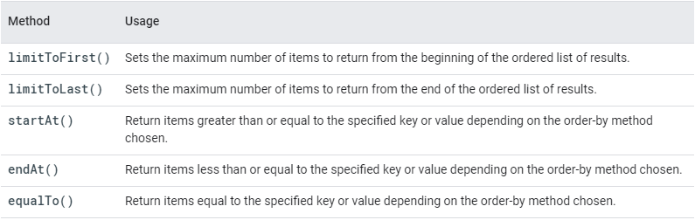
Sort & Filter

Slide 40

Offline mode
Firebase apps tự động xử lý khi không có kết nối mạng và tự động cập nhật khi có kết nối mạng.
Ghi dữ liệu cục bộ:
Cập nhật dữ liệu bổ sung:

Slide 41
onDisconnect()
DatabaseReference presenceRef = FirebaseDatabase.getInstance().getReference("disconnectmessage");
// Write a string when this client loses connection
presenceRef.onDisconnect().setValue("I disconnected!");

Slide 42
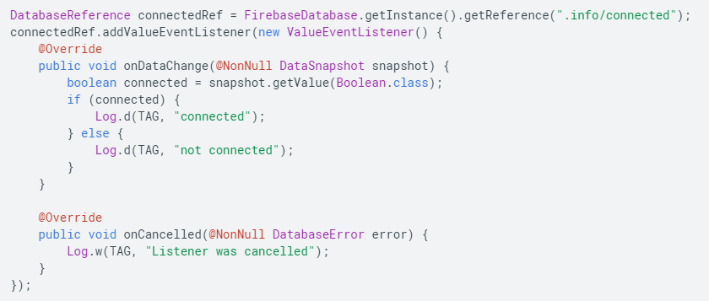
Xác định trạng thái kết nối

Slide 43
Tham khảo
https://developer.android.com/studio/write/firebase
https://firebase.google.com/docs/android/setup
https://firebase.google.com/docs/projects/learn-more
https://firebase.google.com/docs/android/learn-more
https://firebase.google.com/docs/android/android-play-services
https://github.com/google/gson/blob/master/UserGuide.md
https://firebase.google.com/docs/database/android/start
https://firebase.google.com/docs/database/android/structure-data
https://firebase.google.com/docs/database/android/read-and-write
https://firebase.google.com/docs/database/android/lists-of-data
https://firebase.google.com/docs/database/android/offline-capabilities
https://firebase.google.com/docs/database/security/core-syntax
https://firebase.google.com/docs/database/usage/sharding

